Slide 1
Отчет о состоянии проекта Строительство. Отдел продаж
Полуянов Матвей Николаевич
14.12.2023 группа 5242201
Notes:
Этот шаблон можно использовать как начальный файл для предоставления обновлений вех проекта.
Разделы
Для добавления разделов щелкните слайд правой кнопкой мыши. Разделы позволяют упорядочить слайды и организовать совместную работу нескольких авторов.
Заметки
Используйте раздел заметок для размещения заметок докладчика или дополнительных сведений для аудитории. Во время воспроизведения презентации эти заметки отображаются в представлении презентации.
Обращайте внимание на размер шрифта (важно обеспечить различимость при ослабленном зрении, видеосъемке и чтении с экрана)
Сочетаемые цвета
Обратите особое внимание на графики, диаграммы и надписи.
Учтите, что печать будет выполняться в черно-белом режиме или в оттенках серого. Выполните пробную печать, чтобы убедиться в сохранении разницы между цветами при печати в черно-белом режиме или в оттенках серого.
Диаграммы, таблицы и графики
Не усложняйте восприятие: по возможности используйте согласованные, простые стили и цвета.
Снабдите все диаграммы и таблицы подписями.

Slide 2
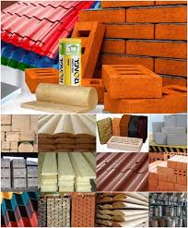
Цель проекта
Цель курсового проекта: разработка информационной системы для автоматизации рабочего места в отделе продаж строительных материалов небольшой организации, такой как, например, строительный магазин, либо фирма, занимающаяся оптовой перепродажей строительных материалов. Результаты работы могут быть использованы для организации учета товаров находящихся на складах организации, контроля над поступлением и продажей товаров
Notes:
Чему посвящен этот проект?
Определите цель проекта
Похож ли он на прошлые проекты или ставит новые задачи?
Определите область проекта
Является ли проект независимым или имеет связь с другими проектами?
* Обратите внимание: этот слайд не является необходимым для еженедельных собраний

Slide 3

Описание предметной области
Для проектируемой модели предметной областью является рабочее место менеджера по продажам фирмы реализующей строительные материалы.
Система создается для информационного обеспечения обслуживания менеджеров компании, занимающейся торговлей строительных материалов.
Notes:
* Если какая-либо из этих проблем вызывает отставание от расписания или требует дальнейшего обсуждения, включите подробности в следующий слайд.

Slide 4
Характеристика решаемой задачи
Разрабатываемый программный продукт будет решать следующие задачи:
ускорение процесса поиска товаров;
управление заказчиками и поставщиками;
оформление прихода и расхода товаров;
сбор и хранение всех данных в компьютерной форме;
отслеживание сотрудников, их зарплат, должностей, премий и графиков работы.
Notes:
При наличии более одной проблемы дублируйте этот слайд по мере необходимости.
Этот слайд и связанные с ним слайды при необходимости можно переместить в приложение или скрыть.

Slide 5
Этапы разработки
Постановка задачи
Проектирование программного продукта
Разработка программного обеспечения
Тестирование программного модуля
Notes:
На следующих слайдах показано несколько примеров временной шкалы с использованием графических элементов SmartArt.
Включите временную шкалу для проекта, ясно указав вехи и важные даты и выделив текущее положение проекта.

Slide 6
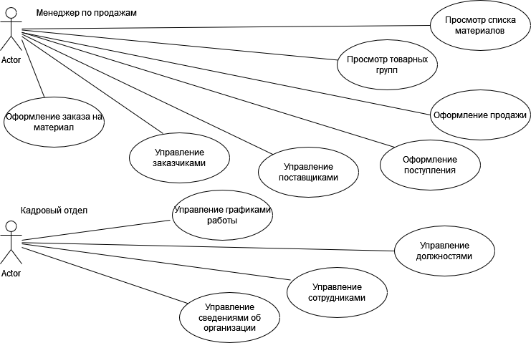
Диаграмма прецедентов

Slide 7
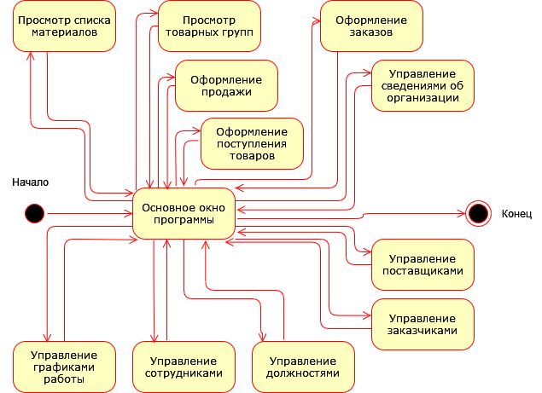
Диаграмма состояний

Slide 8

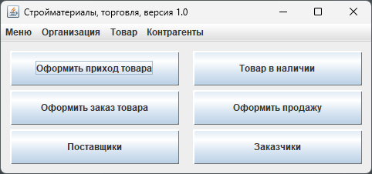
Элегантная лаконичность

Slide 9

ЭНЕРГО- И РЕСУРСОСБЕРЕЖЕНИЕ
Инвестиции в эффективность значительно выгоднее инвестиций в простое наращивание производства.
В качестве источника внутренних инвестиций можно рассматривать получаемую экономию. Для этого сэкономленные средства должны выделяться на отдельный счет и использоваться для последующих мероприятий, дающих наибольшую экономию.
Notes:
Какие зависимости влияют на временную шкалу, затраты и результаты этого проекта?

Slide 10
ЗАКЛЮЧЕНИЕ
Результатом курсового проекта является разработанная информационная система, охватывающая основные бизнес-процессы отдела продаж организации, которая внедрена и успешно используется в организации.
В качестве перспективы развития этой системы можно предложить дальнейшее расширение ее функциональных возможностей и постепенный охват остальных процессов.

